Slide 1
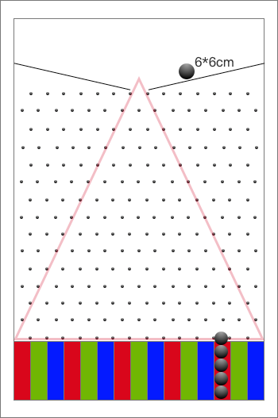

3色-顆數最多獲勝（Battle）
A
0
3
2
5顆鋼珠由相同起點落下，同色格子彈珠數量加總，多的那方獲勝
賠付邏輯
5 顆同色 - 觸發 Bonus (10x~1000x)
4 顆同色 - 5.5x
3 顆同色 - 2.5x
2 顆同色 - 1x（顆數平手時）
1 顆同色 - 0x
WIN
RTP: 95.45
Notes:
或單純拆左右兩邊
紅｜紅｜紅｜紅｜紅｜藍｜藍｜藍｜藍｜藍｜
二項分佈

Slide 2
3色-視顆數決定賠率（Color）
B
0
3
2
5顆鋼珠由相同起點落下，同色格子數量加總，依據押注顏色的彈珠數量獲得不同賠率
賠付邏輯
5 顆同色 - 觸發 Bonus (10x~1000x)
4 顆同色 - 4.5x
3 顆同色 - 2.3x
2 顆同色 - 1x
1 顆同色 - 0x
WIN
RTP: 96.27
Notes:
或單純拆左右兩邊
紅｜紅｜紅｜紅｜紅｜藍｜藍｜藍｜藍｜藍｜
二項分佈

Slide 3
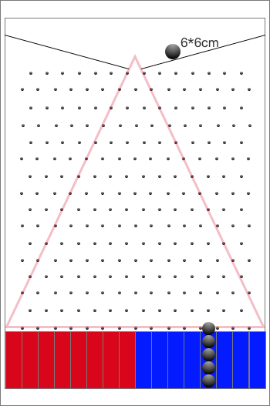
2色-顆數最多獲勝（Battle）
C
0
3
2
5顆鋼珠由相同起點落下，同色格子彈珠數量加總，多的那方獲勝
賠付邏輯
5 顆同色 - 觸發 Bonus (3x~100x)
4 顆同色 - 2x
3 顆同色 - 1.5x
2 or 1 顆同色 - 0x
RTP: 95.56
WIN
Notes:
或單純拆左右兩邊
紅｜紅｜紅｜紅｜紅｜藍｜藍｜藍｜藍｜藍｜
二項分佈

Slide 4
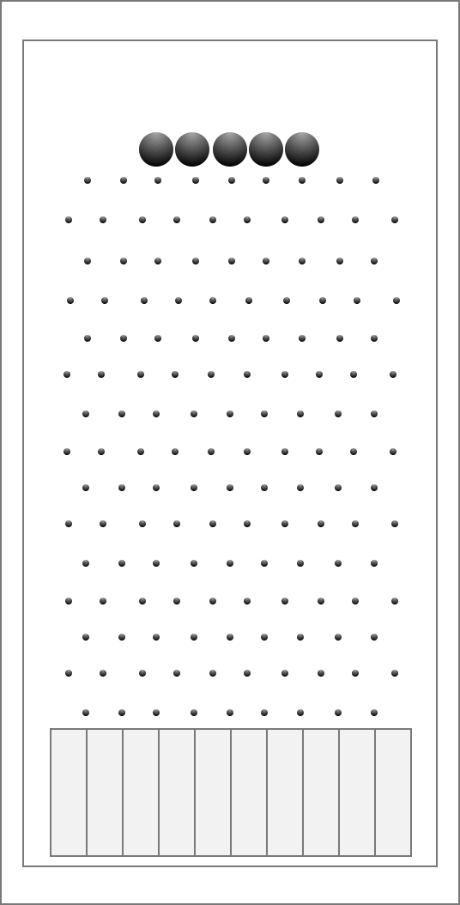
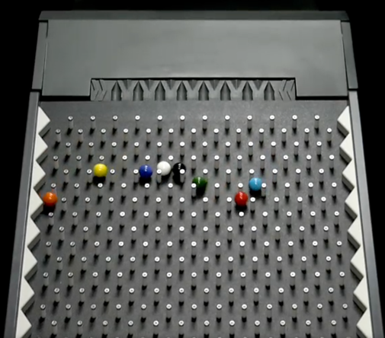
填滿幾個格子
D
RTP: 95.28
5顆鋼珠由不同起點落下，猜填滿的格子數
How many bins will receive balls
Payout based on fullest bin
3
4x
WIN
4
1.8x
5
4x
1: 0x
2: 1x
3: 1.5x
4: 2x
5: Bonus(30~1000x)
1 or 2
53.2x
Notes:
或單純拆左右兩邊
紅｜紅｜紅｜紅｜紅｜藍｜藍｜藍｜藍｜藍｜
二項分佈

Slide 5
哪個格子數量最多
E
RTP: 95.8
5顆鋼珠由不同起點落下，猜哪個格子填滿數量最多
顆數平手時退款，其餘選項全輸
1 | 2 | 3 | 4 | 5 | 6 | 7 | 8 | 9 | 10
1 350x
2
70x
3 19x
4 8.8x
5 6x
6
6x
7 8.8x
8 19x
9
70x
10 350x
WIN
Notes:
或單純拆左右兩邊
紅｜紅｜紅｜紅｜紅｜藍｜藍｜藍｜藍｜藍｜
二項分佈

Slide 6
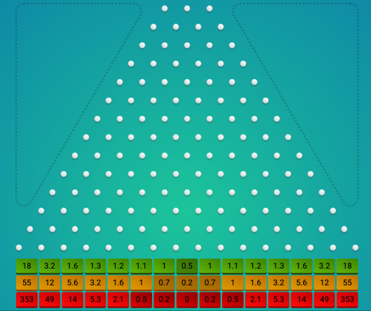
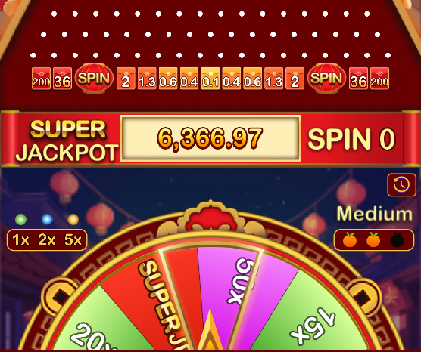
傳統 Plinko
F
RTP: 95
每局落下一顆鋼珠，玩家投注不同顏色，鋼珠落點對應的顏色為玩家的賠率
Bonus 機制：每局隨機不同的坑位可觸發 SPIN，SPIN 有機會轉中高賠（10x~200x）
位置 | 0 | 1 | 2 | 3 | 4 | 5 | 6 | 7 | 8 | 9 | 10 | 11 | 12 | 13 | 14 | 15
機率 | 0.003% | 0.046% | 0.320% | 1.389% | 4.166% | 9.164% | 15.274% | 19.638% | 19.638% | 15.274% | 9.164% | 4.166% | 1.389% | 0.320% | 0.046% | 0.003%
賠率 | 14 | 7 | SPIN |  | 1.2 | 1.1 | 1 | 0.7 | 0.7 | 1 | 1.1 | 1.2 | SPIN |  | 7 | 14
 | 85 | 13 |  |  | 3 | 1.2 | 0.5 | 0.3 | 0.3 | 0.5 | 1.2 | 3 |  |  | 13 | 85
 | 600 | 75 |  |  | 3 | 0.5 | 0.2 | 0.2 | 0.2 | 0.2 | 0.5 | 3 |  |  | 75 | 600

Slide 7
Bonus 形式
@
A. 相同的實體彈珠台 落下一顆彈珠，以落點決定賠率
B. 電子輪盤 轉動一次，最終停留的位置作為賠率
補充說明：本次 Bonus 玩法單純以高賠形式呈現，沒有包含 JP 這種需要彩池抽水的成分，一切都包在 RTP 內

